Slide 1
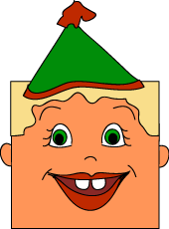





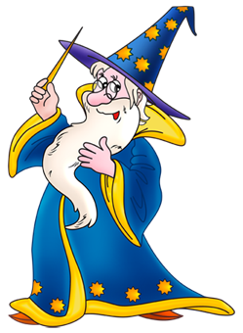








Волшебный счет

Slide 2










Дорогие друзья!
Приглашаю вас в Страну Математики. Вас ждут волшебные задания .
Удачи!

Slide 3

Помоги Волшебнику расселить числа в домики по возрастанию:
Волшебные числа

Slide 4
Помоги Волшебнику расселить числа в домики по убыванию:
Волшебные числа

Slide 5






Назови «соседей» числа
Волшебные числа
8
9
10
5
6
7
3
4
5
7
8
9
1
2
3
6
7
8

Slide 6


Slide 7


Волшебный поезд
Найди номер последнего вагона
Найди номер последнего вагона
2
+
3
=
1
2
3
4
5
6
7
8
9
10

Slide 8
Волшебный поезд
Найди номер последнего вагона
5
-
3
=
2
1
3
4
5
6
7
8
9
10

Slide 9

Спасибо!

Slide 10



Какие фигуры спрятаны в сундучке?
Ни угла, ни стороны,
А родня – одни блины.

Slide 11
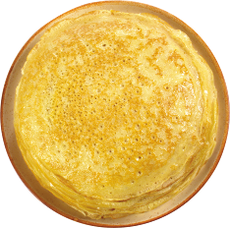

круг

Slide 12


Волшебные задачи
Выбери правильный ответ:
Большой рейсовый ковер-самолёт вмещает
5 пассажиров. Сколько пассажиров может перевезти ковер-самолет за два рейса?
6
10
7

Slide 13
Волшебные задачи
Выбери правильный ответ:
У чародея 4 колдовских книг и 3 волшебные палочки. На сколько у чародея больше книг, чем волшебных палочек?
1
4
8

Slide 14
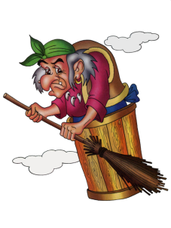
Волшебные задачи
Выбери правильный ответ:
У бабы Яги на носу 3 бородавки, а у Кощея Бессмертного – 2 бородавки. Сколько бородавок теснится на носу у Кощея Бессмертного?
7
5
9

Slide 15
Какие фигуры спрятаны в сундучке?
Злая рыба, хвост-лопата,
Откусила полквадрата –
Целый угол, верь не верь!
Кто ж он, бедненький, теперь?

Slide 16

треугольник

Slide 17
Какие фигуры спрятаны в сундучке?
Кубик в краску окуни,
Приложи и подними.
Вася десять раз так сделал–
Отпечатались они.

Slide 18

квадраты

Slide 19
Молодцы!

